Slide 1
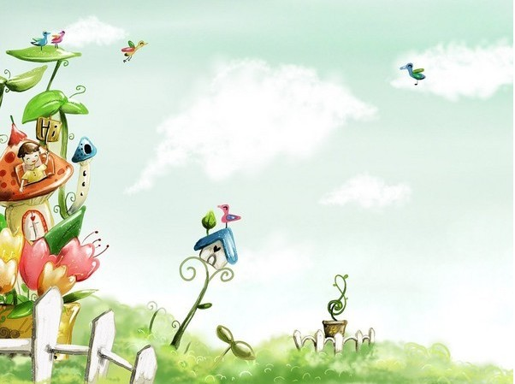
小主持人培训课程
第十一课

Slide 2

一、发音练习
平舌音：z/c/s(发音时舌尖轻轻抵住上齿背，软腭上升，关闭鼻腔通道，声带不振动，气流较弱，首先冲开一条窄缝，然后再从窄缝中挤出，摩擦成声。)
自尊 自助 藏族 罪责 造作
层次 琐碎 催促 粗糙 诉讼

Slide 3
二、发音练习
《比腿》
二人山前来比腿。
山前有个崔粗腿，
山后有个崔腿粗，
二人山前来比腿。
不知是崔腿粗比崔粗腿的腿粗，
还是崔粗腿比崔腿粗的腿粗。

Slide 4
三、话剧/儿童剧
话剧：指以对话方式为主的戏剧形式，于19世纪末20世纪初来到中国。与传统舞台剧、戏曲相区别，话剧主要叙述手段为演员在台上无伴奏的对白或独白，但可以使用少量音乐、歌唱等。
儿童剧：内容符合于儿童经验，而且受到儿童喜爱的戏剧称为儿童剧。所以，即使儿童剧的演出者是大人，仍旧充满了热闹活泼的气氛，表达的东西也是浅显生动的，家长并不需要担心孩子会看不懂。儿童剧可取材于现实社会生活，也可以取材于童话、神话。

Slide 5
三、话剧/儿童剧
第一部分：解放天性
一、动物／人物模仿练习
【通过对动物/及人物的模仿，在深化各元素的掌握基础上，使学生进一步释放天性，解放肢体在不用语言的情况下，培养如何运用眼睛、肢体、声音来表情达意的能力。】

Slide 6
三、话剧/儿童剧
1、请同学们说说自己最喜欢的动物以及动物的特征形象。
大象 猴子 猩猩 小狗 小兔子 小猫

Slide 7
三、话剧/儿童剧
神态表情训练：
愉快：嘴角向后及上拉，眉毛平展，眼睛平眯，瞳孔放大；
抑郁：嘴角前及下垂，眉毛紧锁，面孔显长；
高兴：眉毛上抛，嘴角向上，口微张；
蔑视：双眼微闭，视角下斜，抬面颊；
痛苦：皱双眉、半眯双眼、嘴角下拉；
生气：眼睁圆大，眉毛倒竖，微闭口唇，紧咬牙关；

Slide 8
三、话剧/儿童剧
无实物表演：
洗手帕、提水、擦玻璃、拖地板
照镜子、刷牙、吃面条、打蚊子
（要求：逐个表演，然后各自发挥想象串联成情节。）
掌握重要环节：三感（分寸感、质感、重量感）、两性（真实性、逻辑顺序性）。

Slide 9
三、话剧/儿童剧
情绪记忆
【游戏环节】捡豆豆
捡，捡，捡豆豆，捡了一个酸／甜／苦／辣／香的豆豆。
（分别做酸甜苦辣的表情）

Slide 10
三、话剧/儿童剧
例句练习：
现在你是身处寒冬、酷夏；
此刻你饿极了、喝极了、痛极了；
烈日下喝着凉清的泉水，冬天淌过刺骨的河水；
在冰天雪地里终于看见了燃着的火堆。
【在以上的练习中，你在极力寻找着练习中的感觉或情绪，而要获取这些感觉就必须要唤起在现实生活中所经历过此种情感或感觉的记忆，这就是重要的表演基本元素——情绪记忆】

Slide 11
四、综合练习
《乐趣》
炎热的中午，一个顽皮的中学生捉到蛐蛐以后回到家来。见妈妈在屋里睡觉，于是在不惊
醒妈妈的情况下，兴致勃勃地逗着蛐蛐。当他发现还有五分钟就要上课时，急忙收拾书包。
英语课本不见了，他找啊找啊，原来英语课本当做盖子该在蛐蛐罐上了。

Slide 12

谢谢

